Slide 1
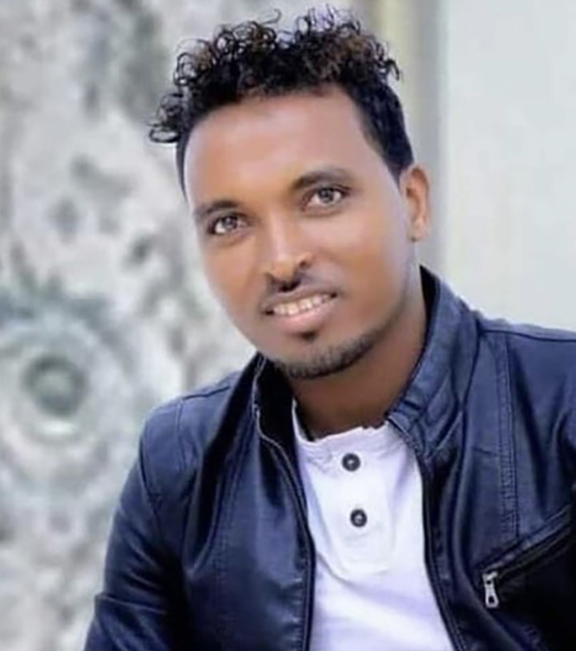



L’evoluzione delle politiche migratorie e le recenti riforme del governo italiano
Torino, 13 dicembre 23

Slide 2
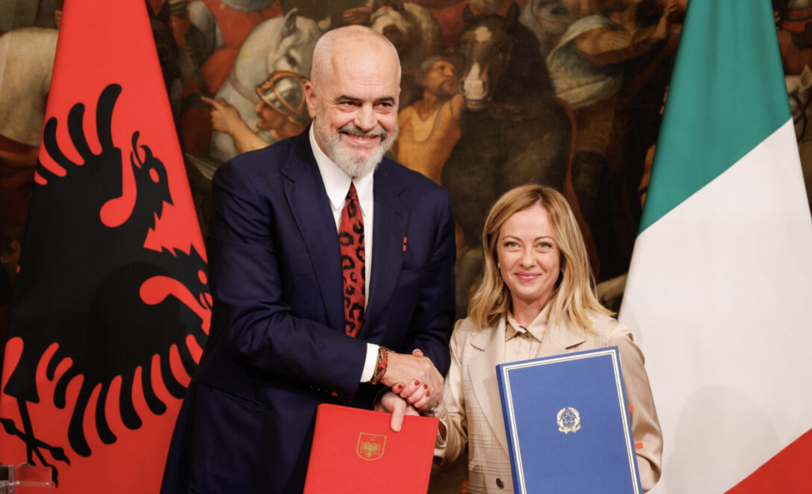

Slide 3
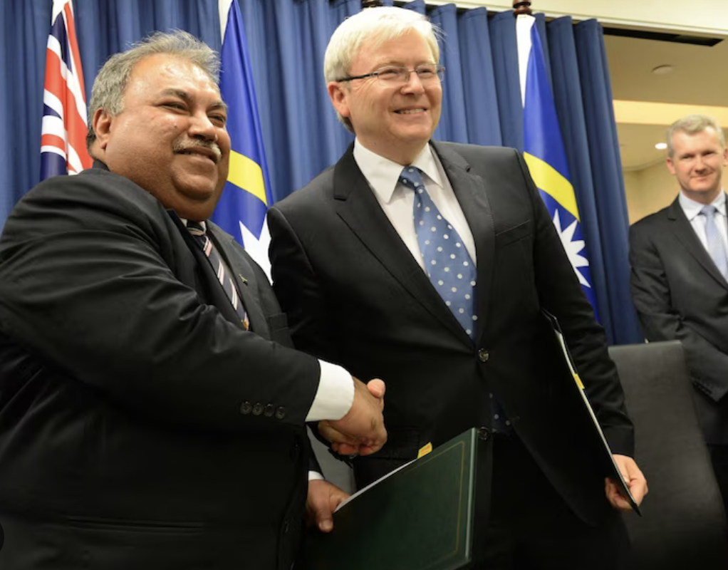
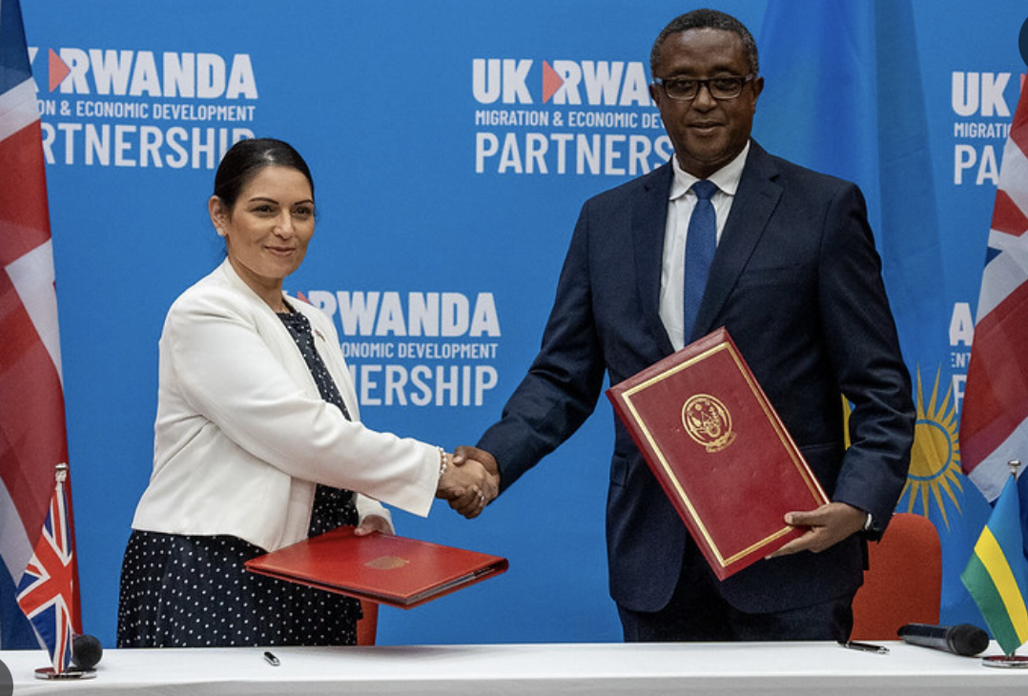
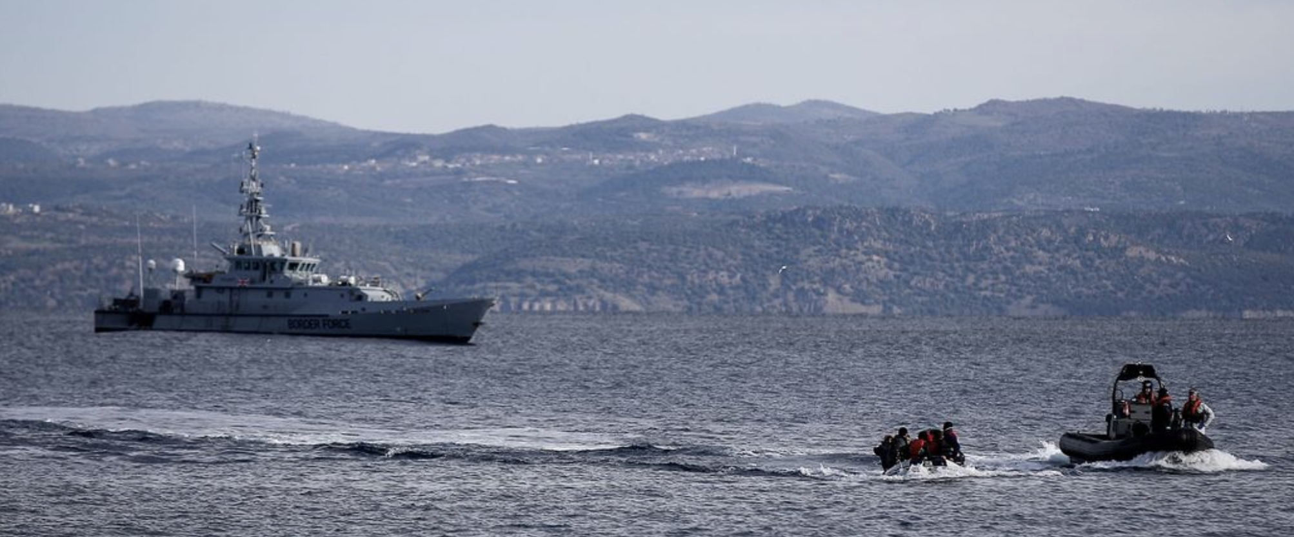

Slide 4
Domanda di asilo inizio 2019
Inserita in un centro SPRAR (ora SAI) a Caluso
Corsi di lingua, formazione professionale
Inizia a lavorare in un negozio
Audizione in Commissione a Torino a fine 2019
Esito negativo
Ricorso in Tribunale
Introduzione protezione speciale nel 2020
Continua a lavorare e integrarsi
Tribunale riconosce protezione speciale nel 2022
Continua a lavorare e pensa di portare qui marito
Fatima, 21 anni,
Originaria di Sialkot (Pakistan)
Arrivo in Italia: 2018

Slide 5
Trasferito a Torino a giugno 2023
Domanda di asilo
Inserimento in CAS sovraffollato ad Alpignano
No orientamento legale, poca assistenza
Inizia a lavorare in un ristorante
Procedura accelerata per paese di origine sicuro
Rigetto per manifesta infondatezza
Ricorso in Tribunale
No sospensione del provvedimento negativo
Perdita del permesso di soggiorno
Rischio di espulsione
Si mantiene lavorando in nero
Desmond, 26 anni
Originario di Uromi (Nigeria)
Sbarco a Lampedusa: maggio 2023

Slide 6
Trasferimento e trattenimento in hotspot di Pozzallo
No passporto, no garanzia finanziaria di 5000 euro
Procedura di frontiera per paese di origine sicuro
Esito negativo e contenstuale decreto di espulsione
Trasferimento in CPR per rimpatrio immediato
Younes, 24 anni
Originario di Sfax (Tunisia)
Sbarco a Lampedusa: ottobre 2023

Slide 7
Le nuove riforme in breve
Per chi arriva in Italia
Limitare il diritto di asilo
Più Paesi di Origine Sicuri
Procedure accelerate di frontiera
Trattenimento in frontiera (cauzione 5000 Euro)
Trattenimento per casi Dublino
Decreto di espulsione insieme a negativo della CT
Meno tutele per MSNA

Slide 8
Le nuove leggi in breve
Per chi è già in Italia
Creare più irregolari
Abrogazione permesso per integrazione (protezione speciale)
Meno permessi di soggiorno convertibili in lavoro
Stretta sull’accoglienza
Revoca della protezione internazionale più facile
Permesso per convivenze di fatto con italiani più difficile
18 mesi di trattenimento in CPR

Slide 9
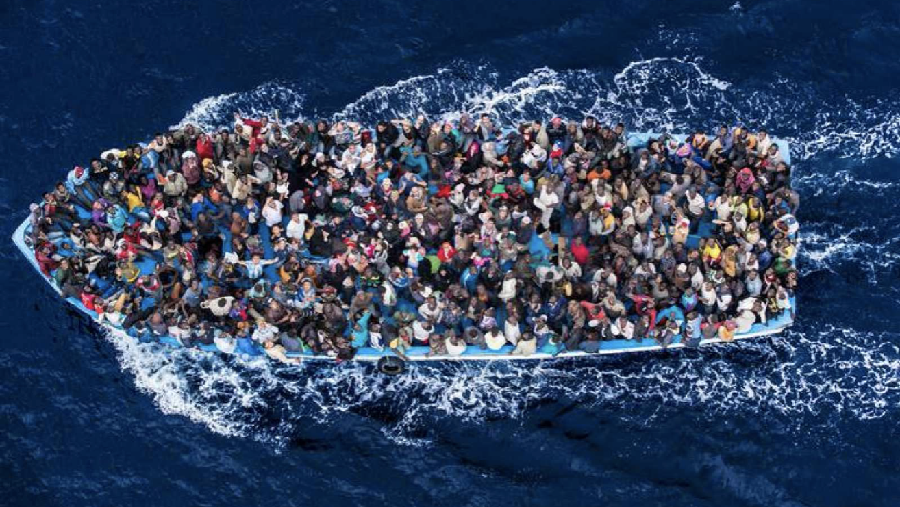
Saiful, 17 anni
Originario di Madaripur (Bangladesh)
Debiti di viaggio (7000 euro) da ripagare lavorando per un connazionale a Asti
Sbarco a Lampedusa: mai

Slide 10
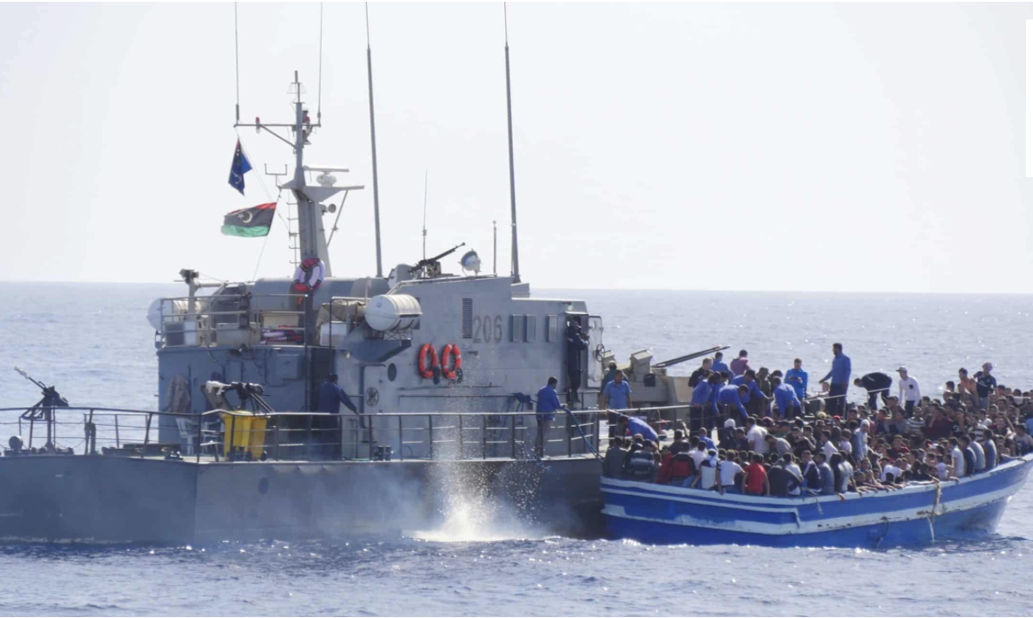
Sbarco a Lampedusa: mai

Slide 11
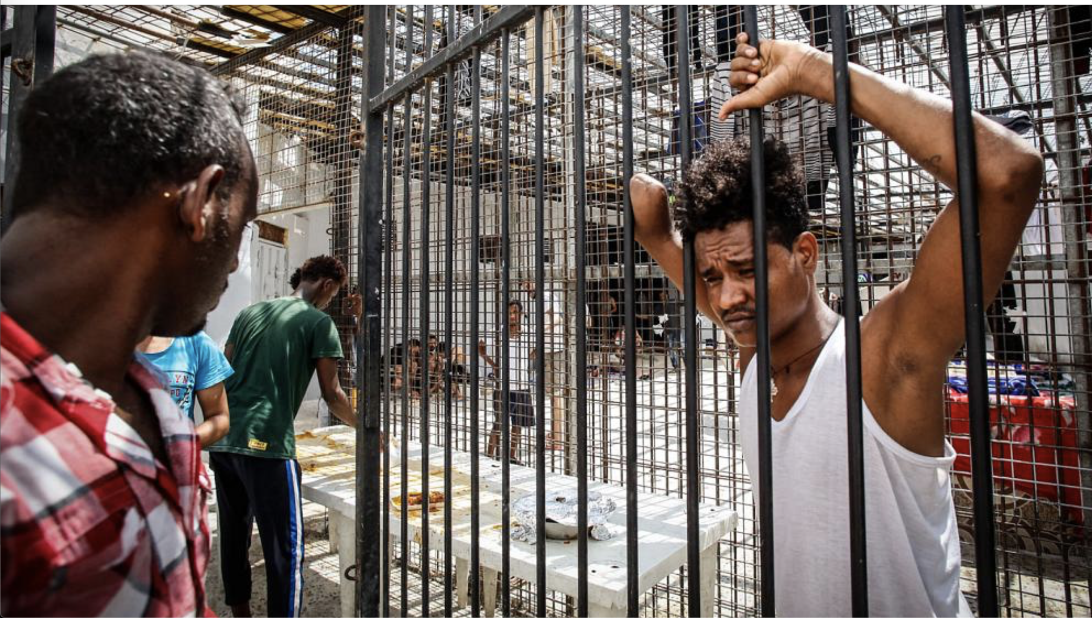
Sbarco a Lampedusa: mai

Slide 12
“Esternalizzazione” delle frontiere
Per chi è in viaggio:
Accordi con Paesi terzi per impedire partenze
Tracciamento dei migranti
Rafforzamento dei controlli di frontiere
Per chi arriva:
Procedure in frontiera e accelerate
Paese di primo asilo, paese terzo sicuro
Deportazioni in Ruanda e Albania??

Slide 13
Tre verità scomode sull’immigrazione irregolare
Servono più stranieri (lavoro, calo demografico)
Il contrasto non è mai efficace al 100%
La chiusura delle frontiere alimenta i traffici illeciti

Slide 14
Grazie!
albertopasquero@gmail.com

